Slide 1

A importância do Projeto de Integração do Rio São Francisco (PISF) e os desafios inerentes à sua gestão
João Pedro Chaves da Silva Rodrigues

Slide 2
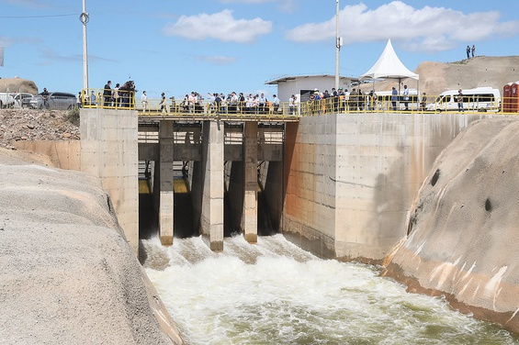
O que é o PISF
O Projeto de Integração do Rio São Francisco é a maior obra hídrica do Brasil, com 477 km de extensão nos eixos Norte e Leste. Ele foi concebido para ampliar a segurança hídrica de cerca de 12 milhões de pessoas em 390 municípios de Pernambuco, Ceará, Rio Grande do Norte e Paraíba, regiões marcadas por estiagens frequentes. A estrutura inclui aquedutos, estações de bombeamento, reservatórios, subestações, linhas de transmissão e túneis, entre eles o Cuncas I, o maior túnel de transporte de água da América Latina. Na Paraíba, o projeto passa por municípios como São José de Piranhas, Monte Horebe, Cajazeiras e Monteiro.

Slide 3
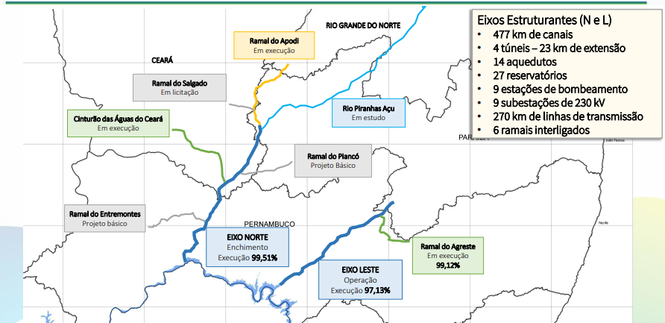
Estrutura do projeto

Slide 4
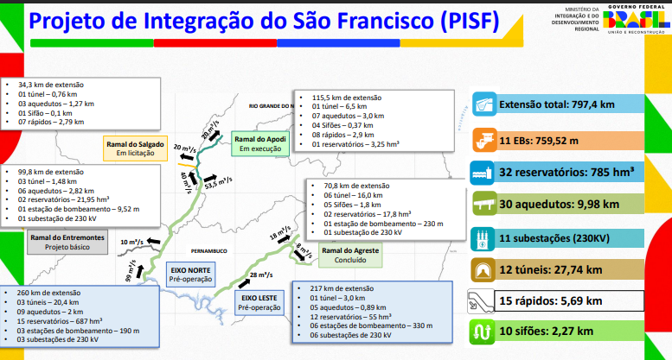
Estrutura do projeto

Slide 5
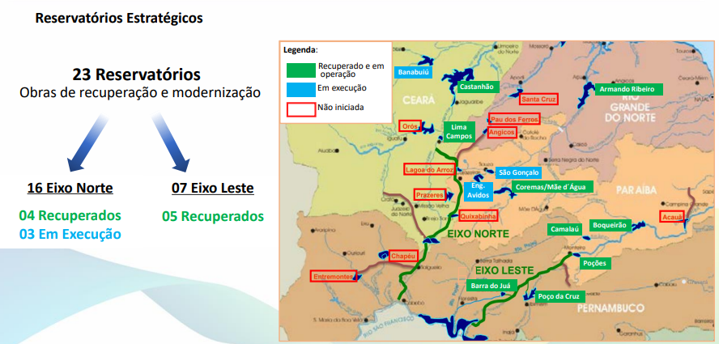
Estrutura do projeto

Slide 6
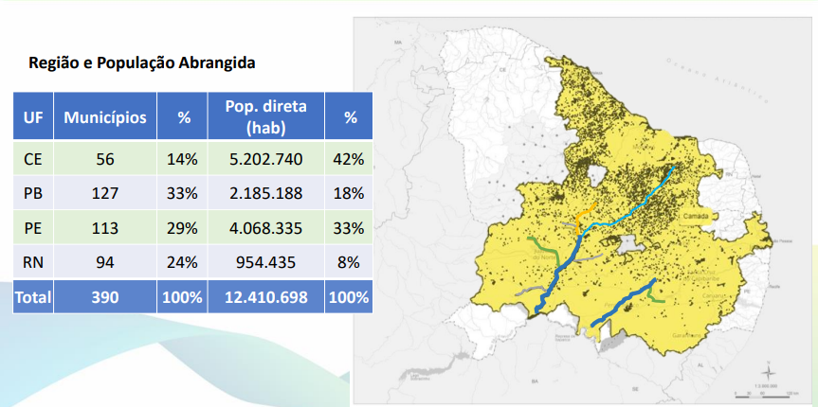
3. Importância estratégica

Slide 7
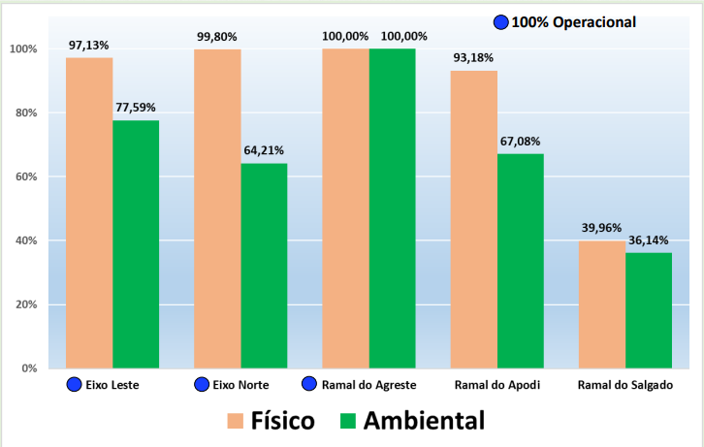
Benefícios sociais e econômicos
Texto
Texto Texto Texto Texto Texto Texto Texto Texto Texto Texto

Slide 8
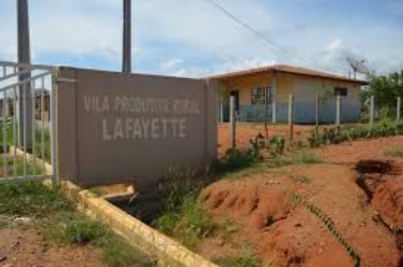
VPRs – Vilas Produtivas Rurais
O Projeto de Integração do Rio São Francisco também promoveu mudanças sociais para as famílias reassentadas pela obra. Atualmente, 848 famílias em Pernambuco, Ceará e Paraíba vivem em 18 Vilas Produtivas Rurais, com moradias, infraestrutura básica, equipamentos comunitários e áreas produtivas para cultivo irrigado. Além disso, recebem acompanhamento técnico, capacitações e oficinas para apoiar sua organização socioeconômica. Essas vilas integram o Programa de Reassentamento de Populações, um dos programas socioambientais do projeto.

Slide 9
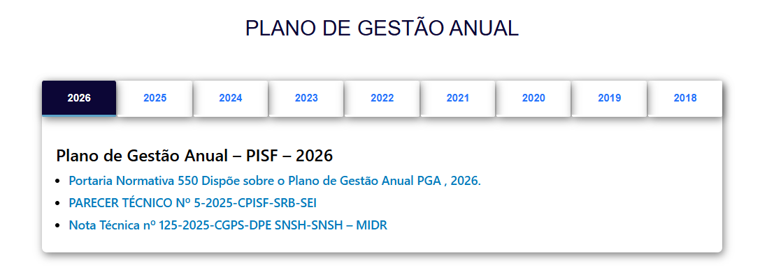
PGA – Plano de Gestão Anual

Slide 10
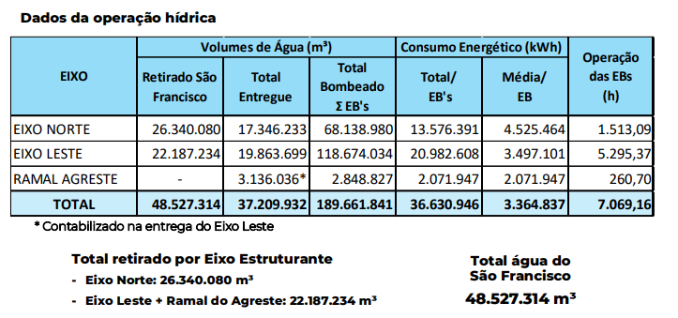
Operação
Texto
Texto Texto Texto Texto Texto Texto Texto Texto Texto Texto

Slide 11
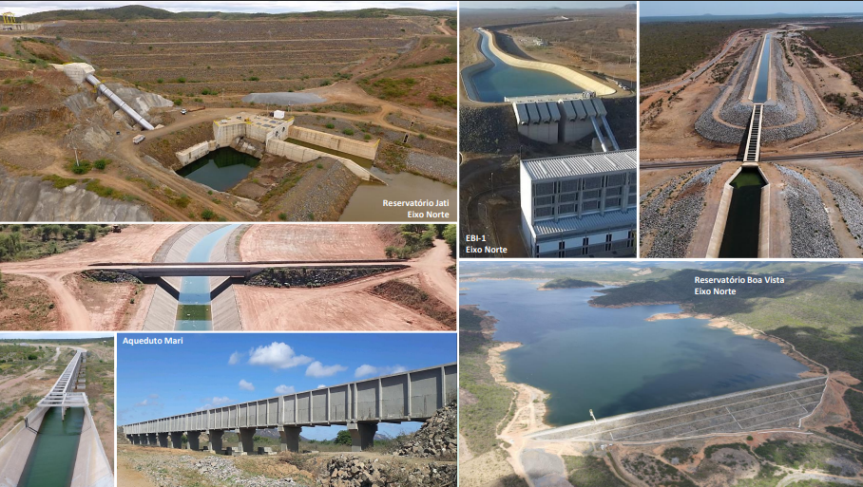


Obrigado!
joaopedro@aesa.pb.gov.br
Gerente de Operação de Mananciais e de Segurança de Barragens:

